Slide 1
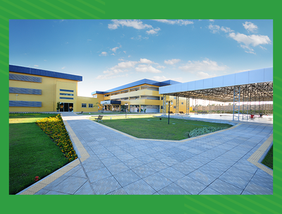
Título do Trabalho
Autor 1 (e-mail), Autor 2 (e-mail), Coautor 1 (e-mail)
Orientador(a) (caso tenha): nome (e-mail)
Coorientador(a) (caso tenha): nome (e-mail)
INTRODUÇÃO
FIGURA 1. TÍTULO DA IMAGEM
Contextualizar e delimitar o tema do trabalho, destacando sua relevância para o público-alvo, o qual também deverá estar especificado. Além disso, apresentar o problema de pesquisa, isto é, as causas que motivaram e justificam o surgimento do trabalho, bem como seus objetivos geral e específicos. Por fim, elencar os resultados esperados.
Fonte: Sobrenome do(s) autor(es) (2023).
2. METODOLOGIA
Especificar, inicialmente, a área na qual está inserido o trabalho, classificá-lo segundo a abordagem (qualitativa, quantitativa ou mista) e o tipo de pesquisa empregados. Em seguida, descrever os procedimentos utilizados, determinando o lócus de execução do trabalho, os instrumentos utilizados e, se for o caso, os colaboradores envolvidos.
4. CONSIDERAÇÕES FINAIS
Evidenciar, de forma pormenorizada, as conquistas obtidas com o trabalho, afirmando se todos os objetivos foram atingidos. Se algum objetivo não tiver sido alcançado, explicar as possíveis razões que, supostamente, provocaram o ocorrido. Especificar, se achar necessário, os desafios encontrados e apresentar novas sugestões de trabalho.
3. RESULTADOS E DISCUSSÕES
Revelar os principais achados do trabalho, em articulação direta com os objetivos, por meio da apresentação e da explicação dos dados, em diálogo com a literatura especializada e com os estudos anteriores. Os resultados inesperados, caso existam, também podem ser mencionados. Para tanto, recomenda-se utilizar recursos visuais, tais como ilustrações (desenho, fotografia, gráfico, mapa...) e tabelas, evitando redundâncias de informações e obedecendo a sequência lógica do trabalho.
5. REFERÊNCIAS BIBLIOGRÁFICAS
Livro: SOBRENOME, inicial do prenome do(s) autor(es). Título: subtítulo. Número da edição. Local: Editora e ano de publicação.
Capítulo de livro: SOBRENOME, inicial do prenome do(s) autor(es). Título do capítulo. In: SOBRENOME, inicial do prenome do(s) autor(es) ou organizador(es) do livro. Título: subtítulo. Local: Editora, ano de publicação, páginas inicial-final do capítulo referenciado.
Artigo de periódico: SOBRENOME, inicial do prenome do(s) autor(es). Título do artigo: subtítulo. Título da revista, local, número do volume, fascículo, páginas inicial-final do artigo referenciado, data de publicação.
Em meio eletrônico: obras de qualquer natureza consultadas on-line devem necessariamente constar as informações sobre o endereço eletrônico, apresentado entre os sinais < >, precedido da expressão "Disponível em:", e a data do acesso ao documento, precedida da expressão "Acesso em:".
Observação: As referências devem estar em ordem alfabética.
TABELA 1. TÍTULO E CABEÇALHO DA TABELA
 | Natureza do conteúdo – coluna 1 | Natureza do conteúdo – coluna 2
Respostas da variável 1 | 15 | 20
Respostas da variável 2 | - | 30
Respostas da variável 3 | 45 | 50
Fonte: Sobrenome do(s) autor(es) (2022).

